Slide 1
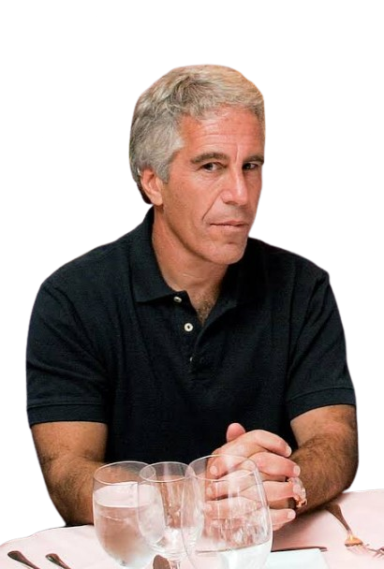

EPSTEIN
et les élections françaises
Août 2026

Slide 2
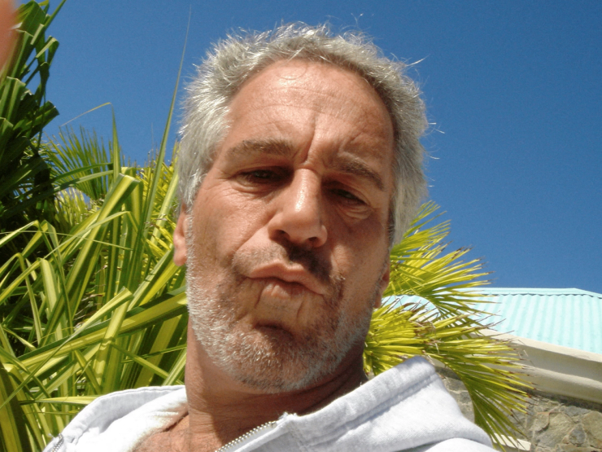
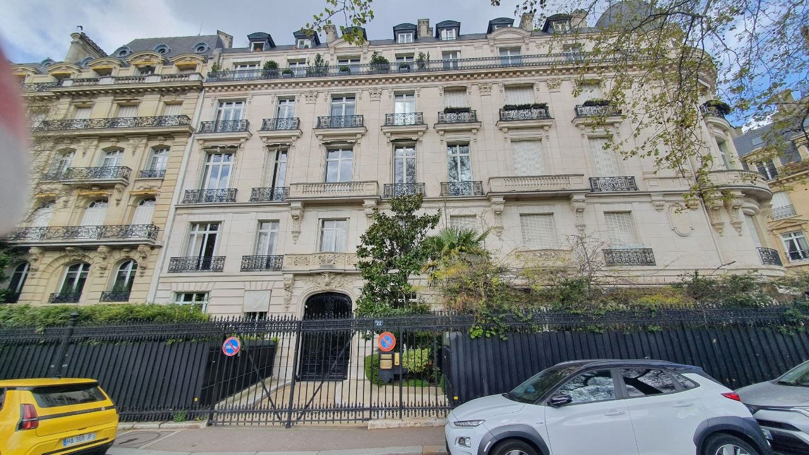
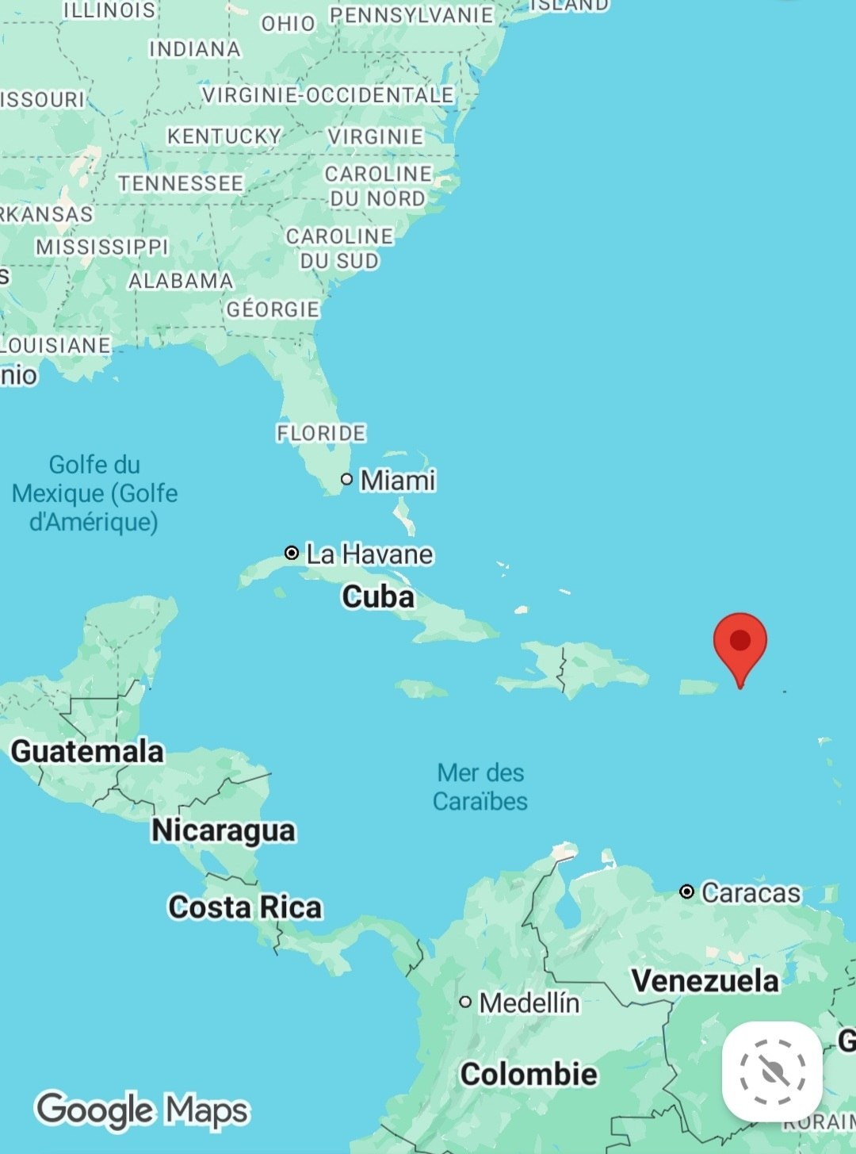
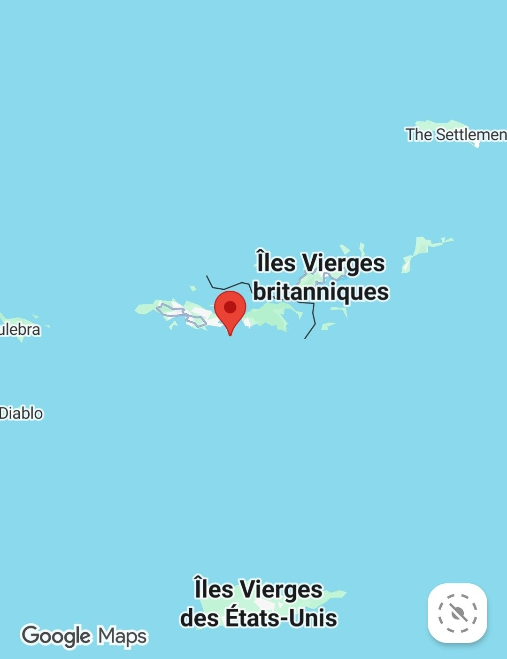
Jeffrey Epstein, condamné en 2008 à 18 mois de prison (n’en a fait que 13) pour prostitution de mineurs, puis le 8 juillet 2019 pour trafic & viol d'enfants, était propriétaire d'une île, « Little Saint James » et d'un avion (le « Lolita express »). Il est déclaré « suicidé » le 10 août 2019 dans sa cellule.
Les magistrats parisiens avaient connaissance du contenu de la boîte mail du criminel sexuel américain dès 2019, saisie lors de la perquisition de son appartement parisien du 22, avenue Foch, à Paris.

Slide 3
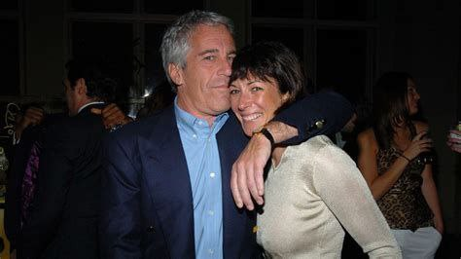
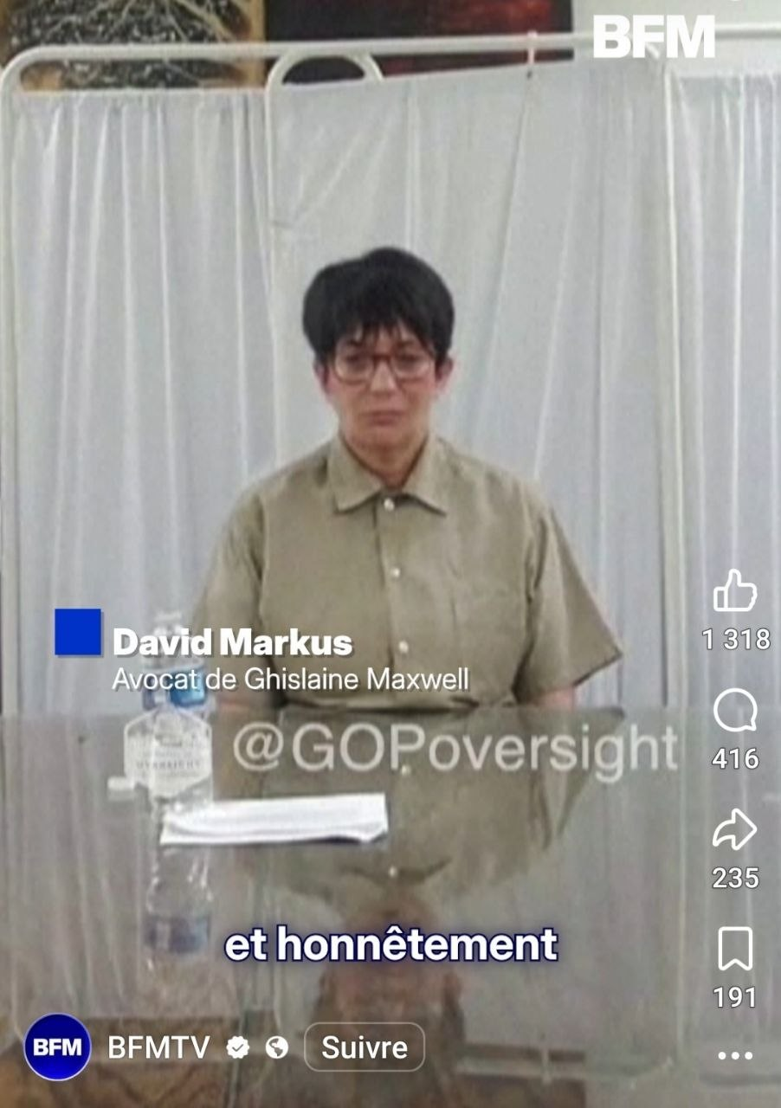
Cette nouvelle Ghislaine refuse de répondre aux questions du Congrès américain le 9 février 2026 :
« J'invoque mon droit au silence en vertu du 5ème amendement de la constitution des États-Unis. »
Ghislaine Maxwell (française, britannique et américaine), l’ancienne compagne de Jeffrey Epstein est arrêtée le 2 juillet 2020 par le FBI dans le New Hampshire et est inculpée pour trafic de mineurs et parjure.
Elle a été déclarée coupable le 29 décembre 2021 par un tribunal de New York de crimes sexuels, en particulier le plus grave : le trafic de jeunes filles mineures au bénéfice de Jeffrey Epstein.
Ghislaine Maxwell est condamnée le 28 juin 2022 à 20 ans de prison.
BFM
16/02/26

Slide 4
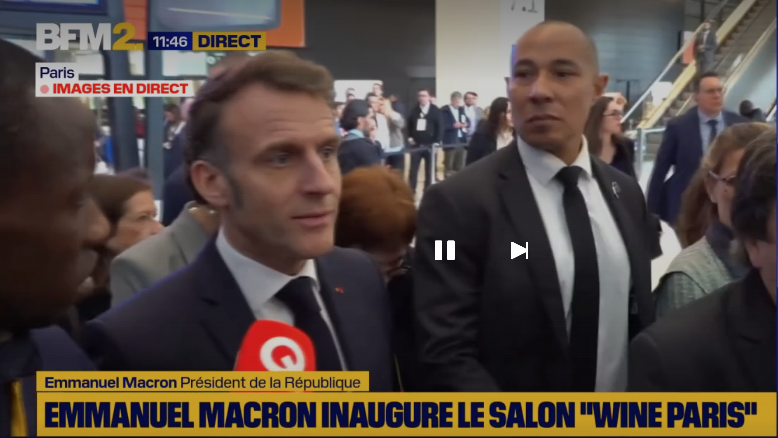
« Une affaire qui concerne les Etats-Unis »
9 février 2026
« Je pense surtout aux victimes […]
C'est la vérité qui doit être élucidée et donc la justice doit faire son travail […]
C’est une affaire qui concerne surtout les États-Unis d'Amérique »
Emmanuel Macron
Au Salon « Wine Paris » 9.02.26

Slide 5
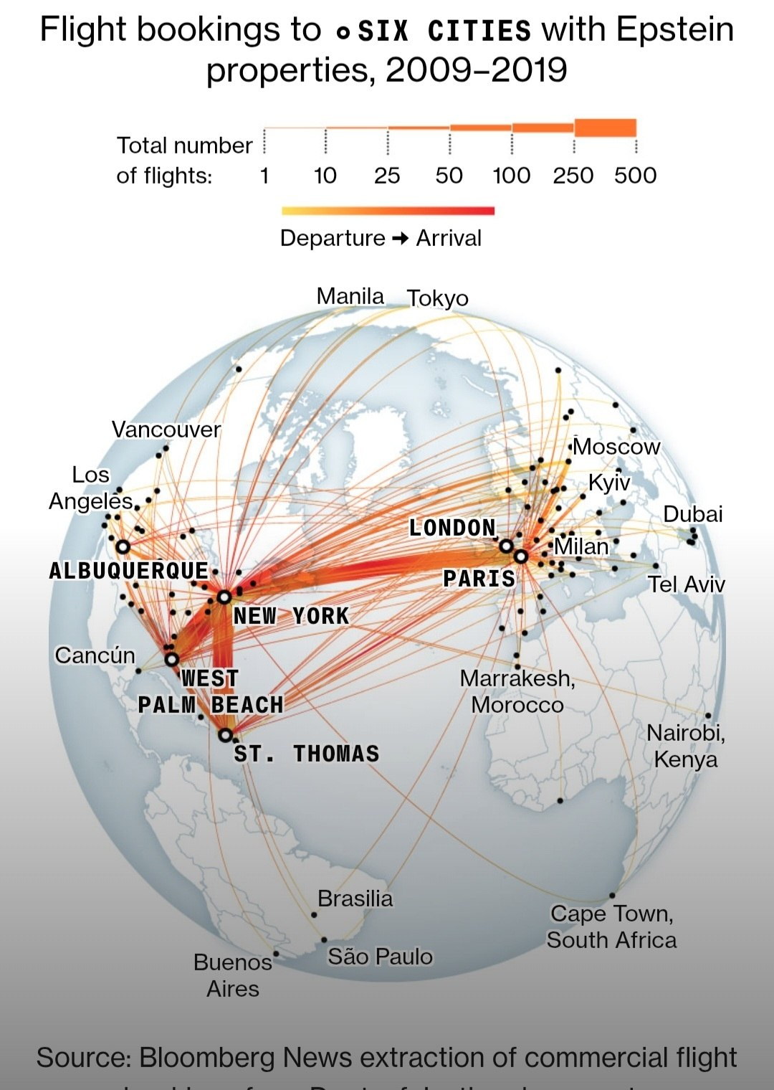

Les trajets d’Epstein entre 2009 et 2019
Paris est l’une
de ses destinations les plus
importantes
24 juillet 2026

Slide 6
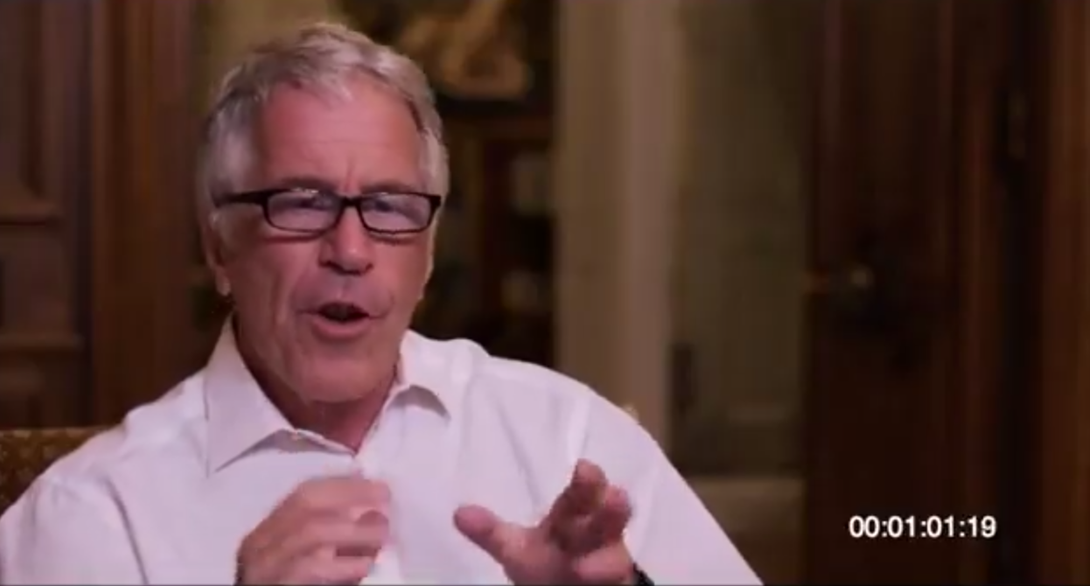
Epstein, recruté par David Rockefeller dans les années 1980
Jeffrey Epstein explique :
qu’il travaillait au Conseil d’administration de Rockefeller (fin années 1980, dans sa trentaine)
qu’il a été recruté pour faire partie de la Commission Trilatérale, créée par David Rockefeller, « un gars très gentil »
que le diable est un « bon miroir »
À la question « où étiez-vous » le 14 septembre 2008, le jour du krach financier ? », Epstein répond : « j’étais en prison ».
Jeffrey Epstein est interviewé par Steve Bannon*
Interview retrouvée dans les Epstein Files
*Steve Bannon était le conseiller principal
du Président Donald Trump du 20.01.17 au 18.08.17

Slide 7
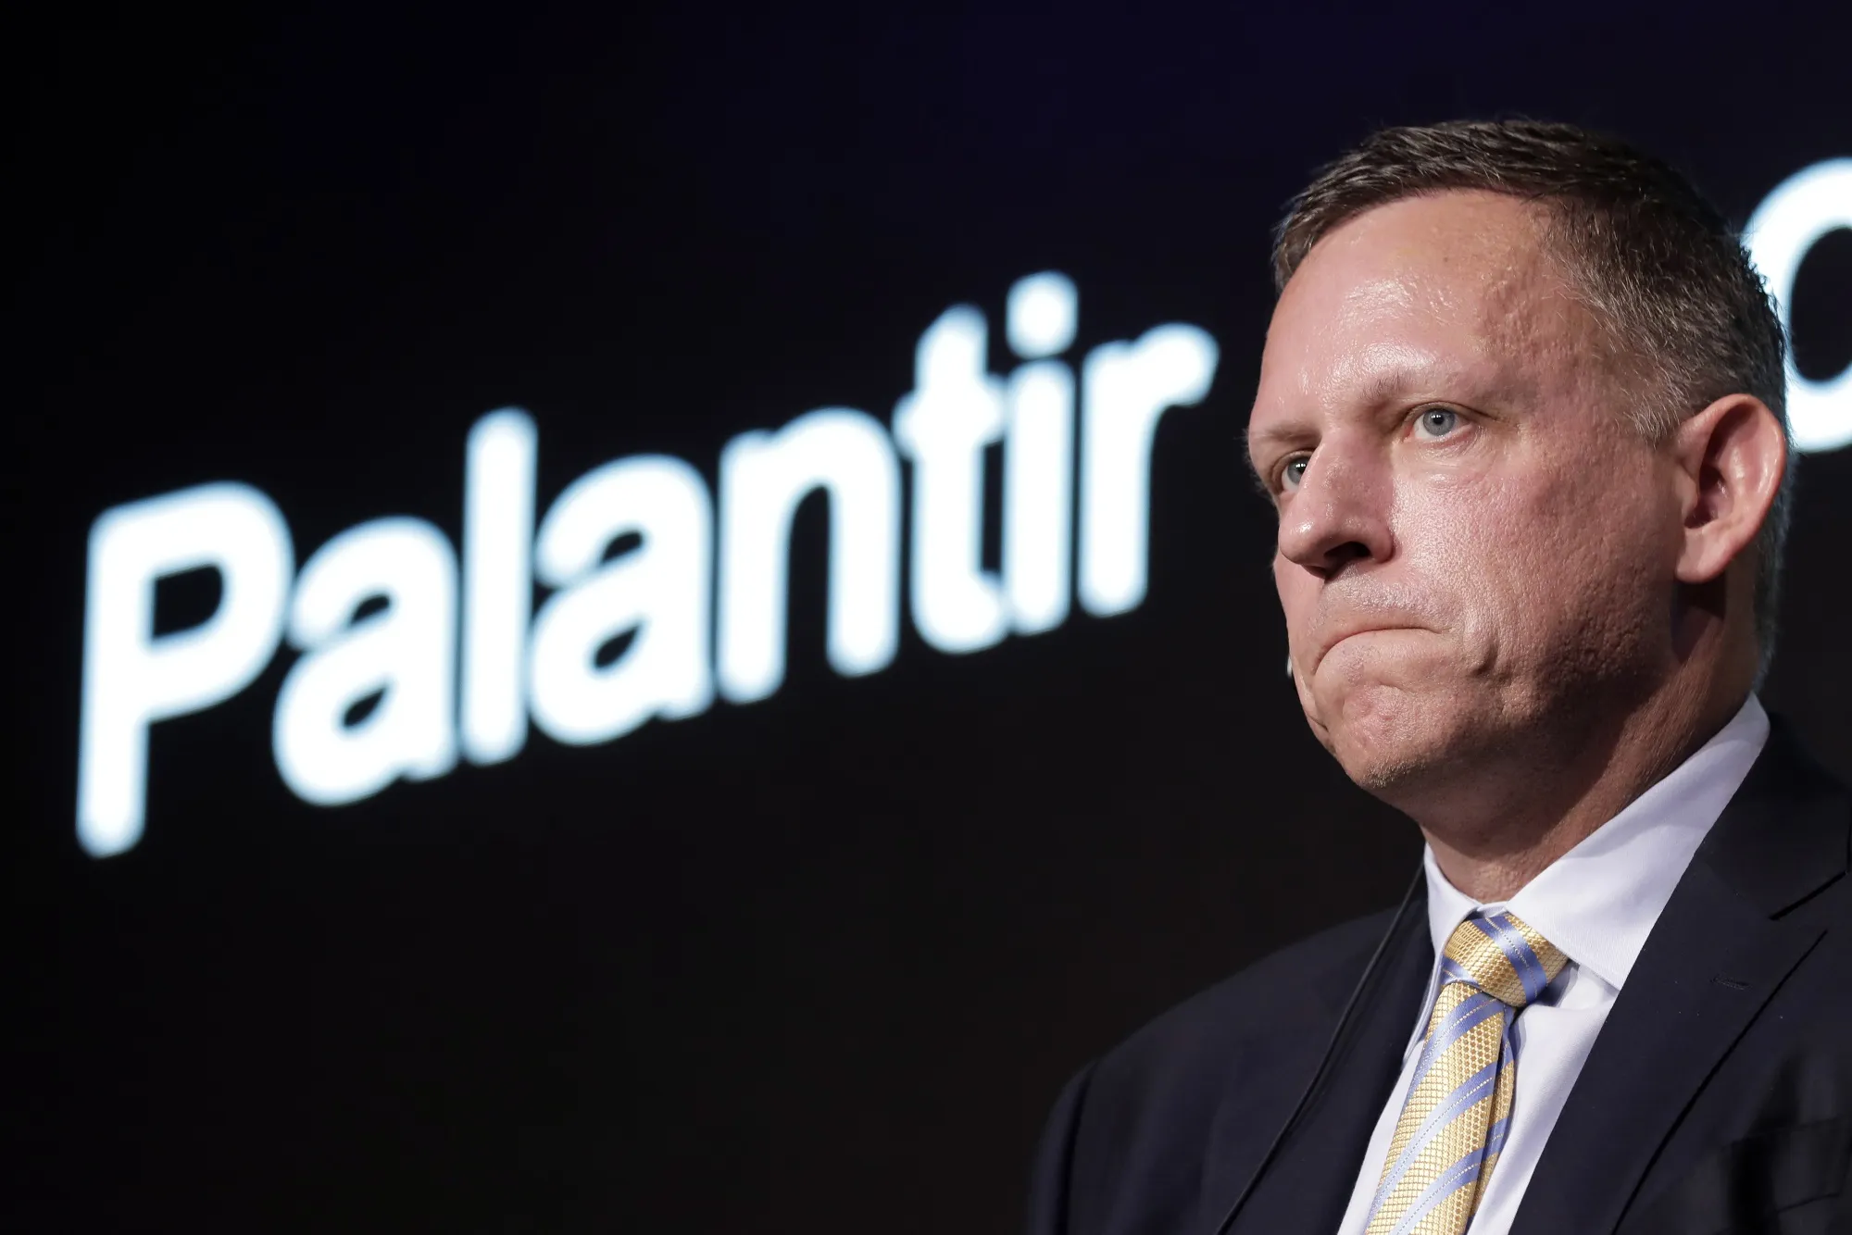
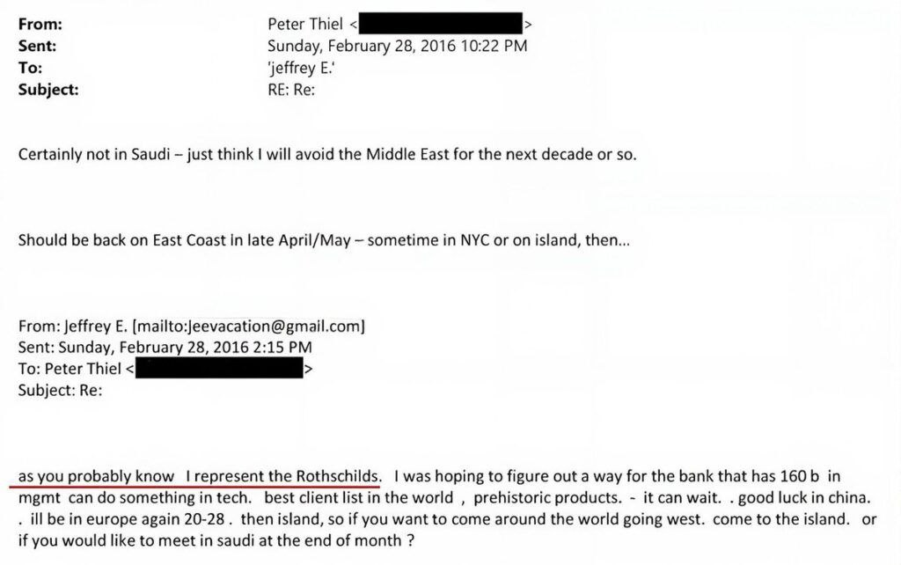
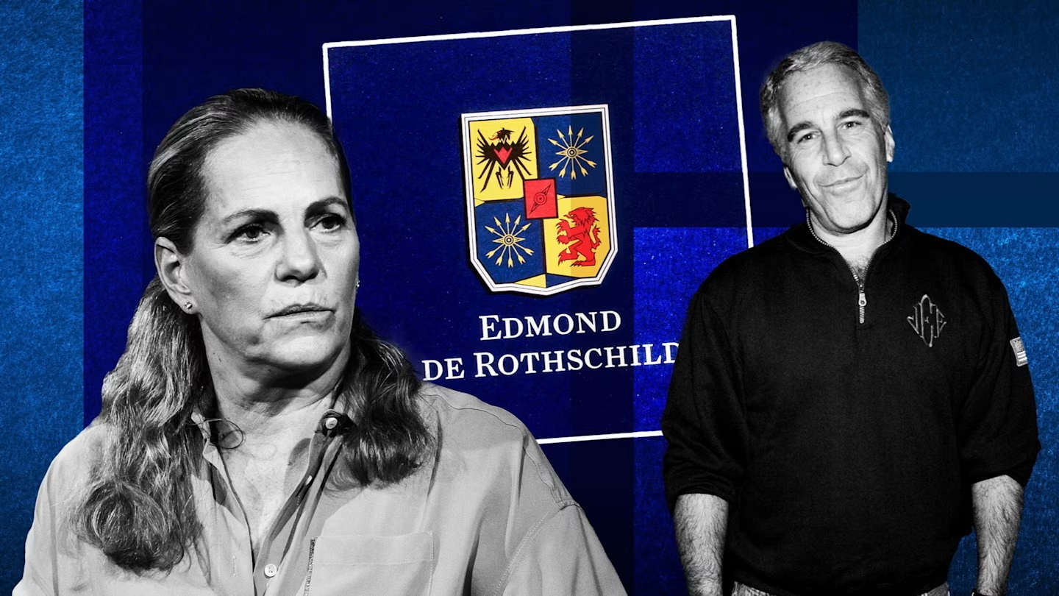
Epstein en 2016 :
« Je représente les Rothschild »
Jeffrey Epstein à Peter Thiel (fondateur de Palantir) :
« Comme tu le sais, je représente les Rothschild. »
« J’espère trouver un moyen pour une banque qui gère 160 milliards de dollars d’investir dans la tech. La meilleure liste de clients au monde, mais des produits préhistoriques. Ça peut attendre. Bonne chance en Chine. Je serai de retour en Europe du 20 au 28 [février 2016], ensuite sur l’île. Si tu veux me rejoindre en allant vers l’Ouest, passe par l’île.
À moins que tu ne préfères qu’on se rencontre en Arabie saoudite à la fin du mois ? »

Slide 8
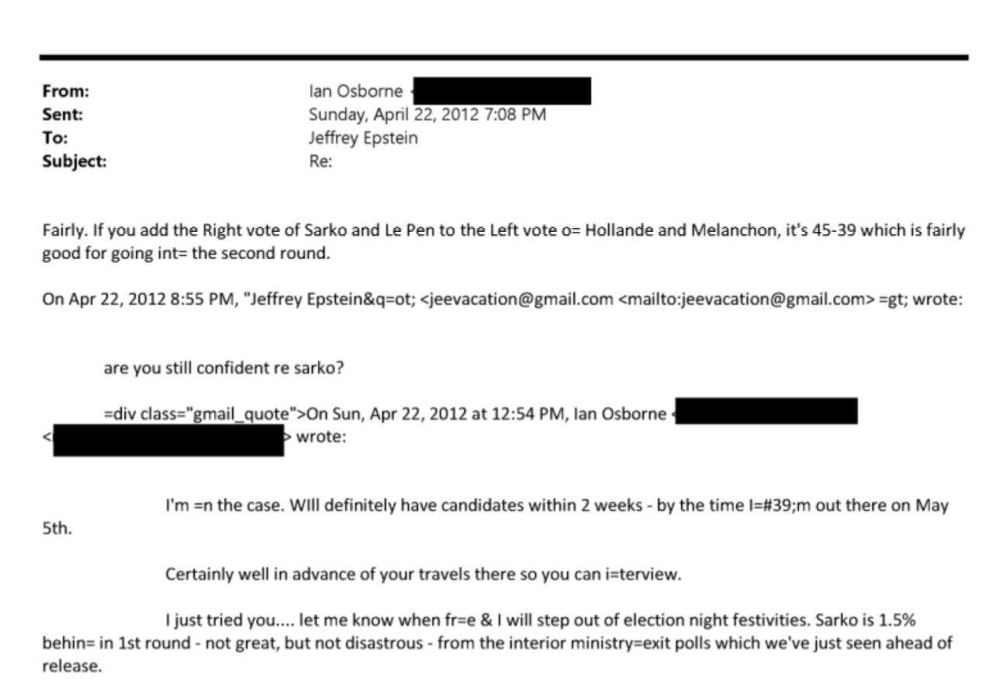
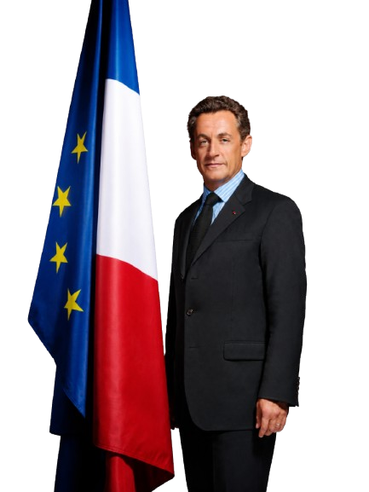
Élection présidentielle 2012 :
Epstein : « Êtes-vous toujours
confiant concernant Sarko ? »
Le dimanche 22 avril 2012 à 12h54, Ian Osborne a écrit :
Je suis sur le coup. J’aurai certainement des candidats d’ici deux semaines, d’ici mon arrivée sur place le 5 mai. Bien avant votre voyage, afin que vous puissiez les interviewer.
Je viens de vous contacter… Prévenez-moi quand nous quitterons les festivités de la soirée électorale. Sarko est à 1,5 % de retard au premier tour – pas terrible, mais pas catastrophique – d’après les sondages de sortie des urnes du ministère de l’Intérieur que nous venons de voir avant leur publication.
De : Ian Osborne
Envoyé : dimanche 22 avril 2012 à 19h08
À : Jeffrey Epstein
Objet : Re :
C'est plutôt bien. Si on additionne les votes de droite de Sarko et Le Pen aux votes de gauche de Hollande et Melenchon, on obtient 45-39, ce qui est assez bon pour passer au second tour.
Le 22 avril 2012 à 20h55, Jeffrey Epstein a écrit :
Êtes-vous toujours confiant concernant Sarko ?
Ian Osborne est un milliardaire conseiller de milliardaires.
Le nom d'Ian Osborne apparaît dans plus de 2 800 emails, qui montrent entre autres qu'Epstein l'a aidé à établir son fonds Hedosophia.

Slide 9
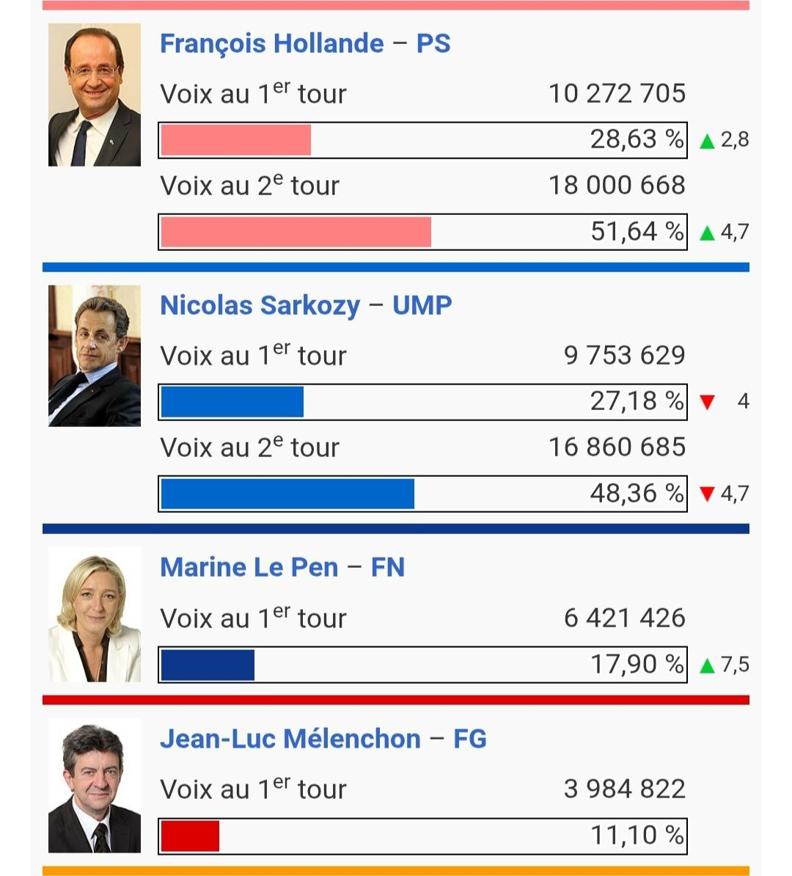
Élection présidentielle
2012 :
« 45-39, assez bon pour passer
au second tour »
De : Ian Osborne
Envoyé : dimanche 22 avril 2012 à 19h08
À : Jeffrey Epstein
Objet : Re :
C'est plutôt bien. Si on additionne les votes de droite de Sarko et Le Pen aux votes de gauche de Hollande et Melenchon, on obtient 45-39, ce qui est assez bon pour passer au second tour.
Le 22 avril 2012 à 20h55, Jeffrey Epstein a écrit :
Êtes-vous toujours confiant concernant Sarko ?

Slide 10
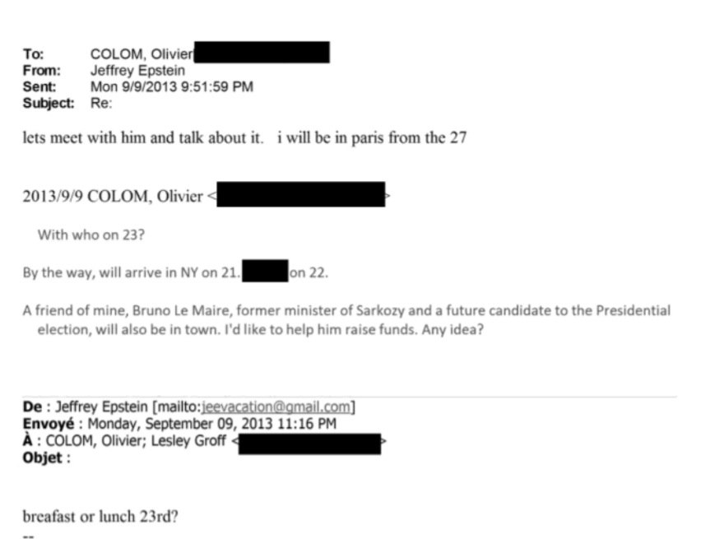
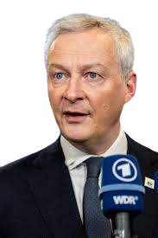
2013 : Le conseiller de Sarkozy demande
à Epstein des idées pour
financer le candidat Bruno Le Maire
09/09/2013 COLOM, Olivier
Avec qui le 23 ?
Au fait, j'arriverai à NY le 21. Le 22.
Un de mes amis, Bruno Le Maire, ancien ministre sous Sarkozy et futur candidat à l'élection présidentielle, sera également en ville. J'aimerais l'aider à lever des fonds. Une idée ?
À : COLOM, Olivier
De : Jeffrey Epstein
Envoyé : Lundi 09/09/2013 21:51:59
Objet : Re :
rencontrons-le pour en discuter. je serai à paris à partir du 27
De : Jeffrey Epstein [mailto:jeevacationAomail.com]
Envoyé : Lundi 9 septembre 2013 23:16
À : COLOM, Olivier ; Lesley Groff
petit-déjeuner ou déjeuner le 23 ?

Slide 11
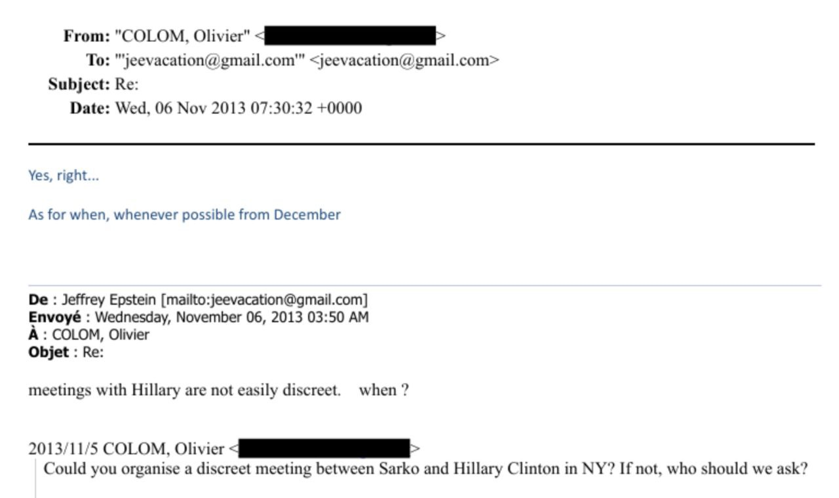
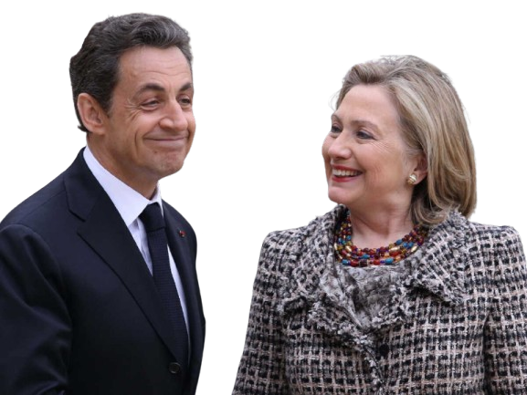
Quand en 2013, Nicolas Sarkozy voulait rencontrer discrètement Hillary Clinton lors d'un prochain voyage à New York...
Qui Olivier Colom, son conseiller de cabinet, contacte-t-il pour organiser cela ? Jeffrey Epstein, bien sûr !
Epstein en 2013 :
Intermédiaire entre Sarkozy
& Hillary Clinton
05/11/2013 COLOM, Olivier [à Epstein] :
Pourriez-vous organiser une rencontre discrète entre Sarko et Hillary Clinton à New York ? Sinon, à qui devrions-nous nous adresser ?
De : Jeffrey Epstein [mallto:jeevacation@gmail.com]
Envoyé : Mercredi 6 novembre 2013 à 03:50
À : COLOM, Olivier
Objet : Re:
Les rencontres avec Hillary ne sont pas
faciles à organiser discrètement. Quand ?
De : COLOM, Olivier
À : jeevacation@gmail.com
Objet : Re:
Date : Mercredi 6 novembre 2013 à 07:30:32 UTC
Oui, c'est exact…
Quant à la date, dès que possible
à partir de décembre.

Slide 12
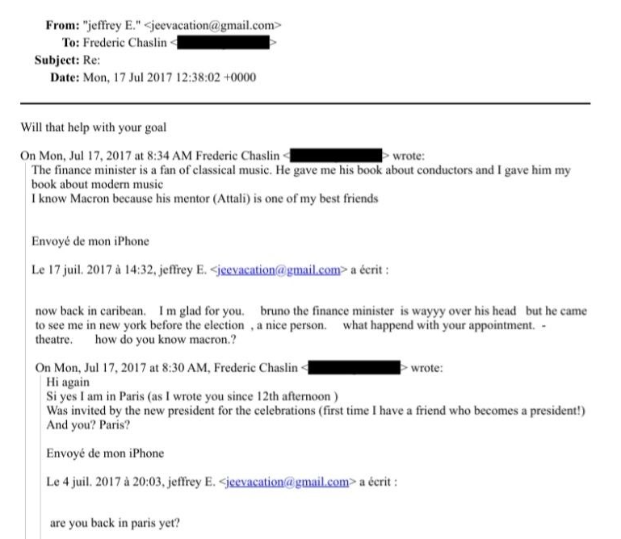
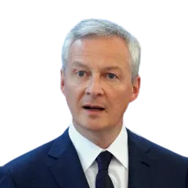
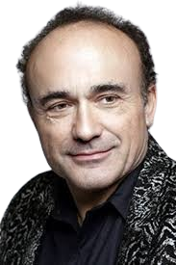
2017 : Epstein parle de Bruno Le Maire
« c’est quelqu’un de bien »
Jeffrey E. <jeevacation@gmail.com>
a écrit le 17/07/2017 :
« De retour Aux Caraïbes. Je suis content pour toi. Bruno, le ministre des Finances, est complètement dépassé, mais il est venu me voir à New York avant les élections.
C’est quelqu’un de bien. Qu’en est-il de ton rdv au théâtre ?
Comment connais-tu Macron ? »
Réponse de Frédéric Chaslin :
[chef d’orchestre influent]
« […] Je connais Macron parce que son mentor
(Attali) est un de mes meilleurs amis. »

Slide 13
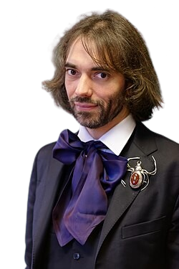
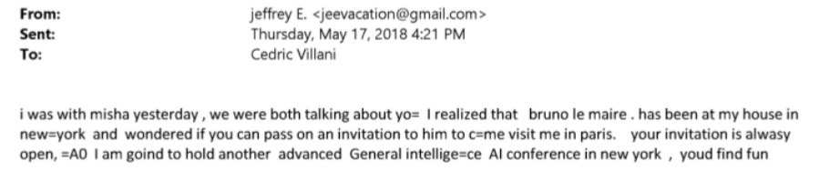
2018 : Epstein passe par Cédric Villani
pour inviter Bruno Le Maire
Cédric Villani,
Mathématicien médaillé Fields en 2010, Young Leader de la FAF en 2012, médaillé de l'Ordre national du mérite et de la
Légion d'honneur, Président de l'OPECST (qui a organisé les auditions lors de la
Commission d'enquête
au Sénat sur les effets
du "vaccin" Covid
en 2022
De : jeffrey E. <jeevacation@gmail.com>
Envoyé : jeudi 17 mai 2018, 16 h 21
À : Cedric Villani
J'étais avec Misha hier ; nous parlions de vous. Je me suis rappelé que Bruno Le Maire était venu chez moi à New York et je me demandais si vous pouviez lui transmettre une invitation pour venir me voir à Paris. L'invitation vous est également
toujours ouverte ; je vais organiser une nouvelle conférence de haut niveau sur l'IA (intelligence générale) à New York, qui devrait vous intéresser.

Slide 14
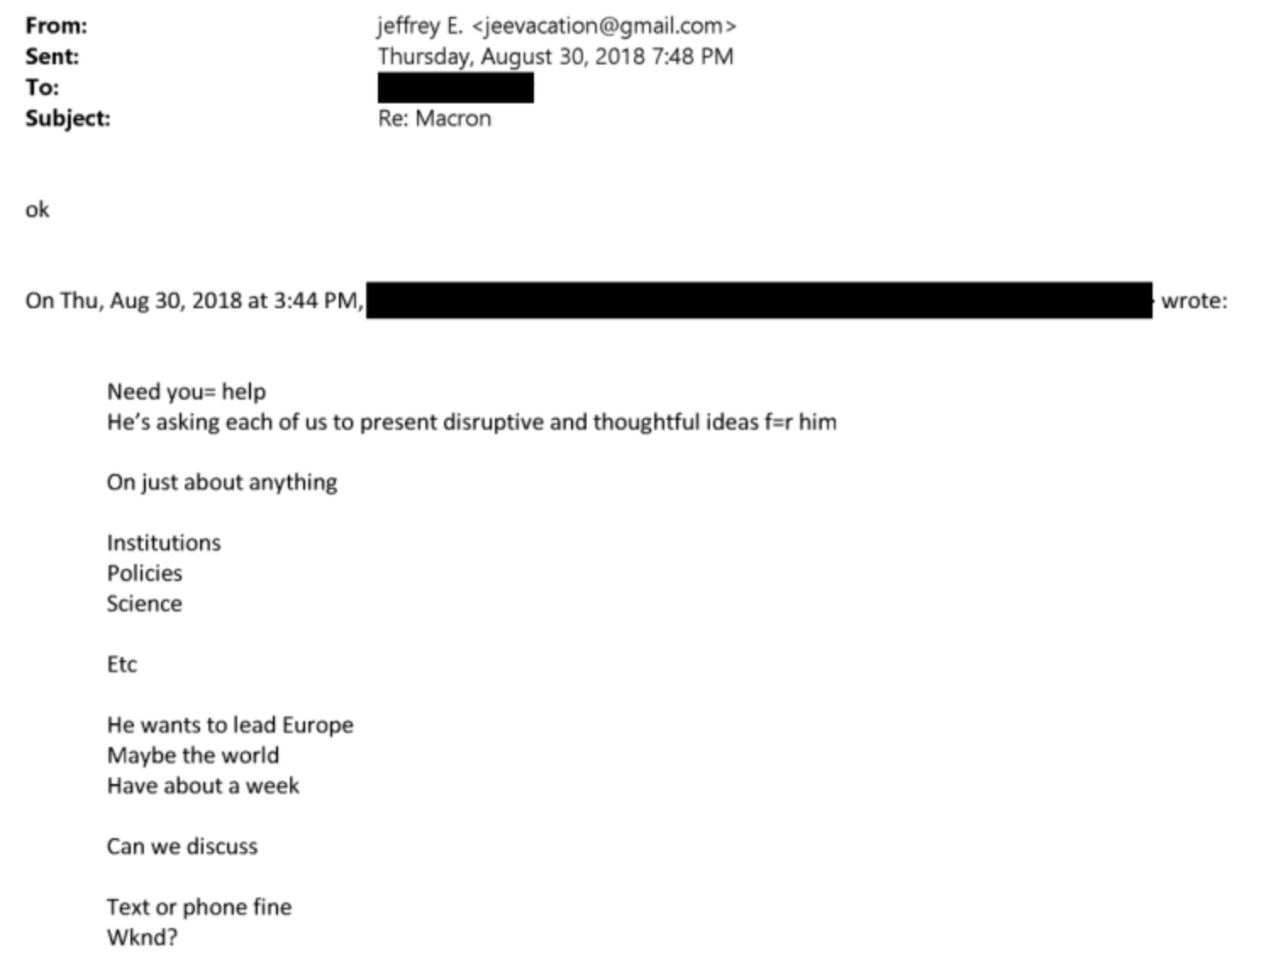
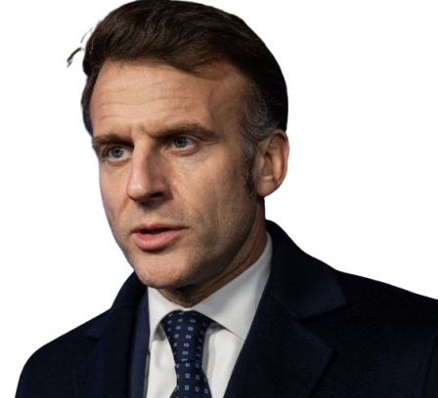
Macron : il voudrait diriger l’Europe, voire
le monde (2018) …
Jeudi 30 août 2018 à 15h44, ■■■■
« Besoin d’aide
Il nous demande à chacun de lui soumettre des idées novatrices et pertinentes.
On est ouvert à toutes les propositions :
- Institutions
- Politiques
- Science
Etc.
Il veut diriger l’Europe, voire le monde. J’ai environ
une semaine. Pouvons-nous en discuter ?
Par SMS ou par téléphone, ça me va.
Ce week-end ? »
jeffrey E.jeevacation@gmail.com
Jeudi 30 août 2018 à 19h48
Re : Macron
ok
« Macron » est cité 211 fois

Slide 15
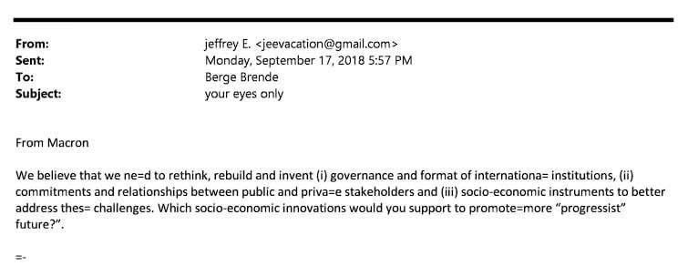
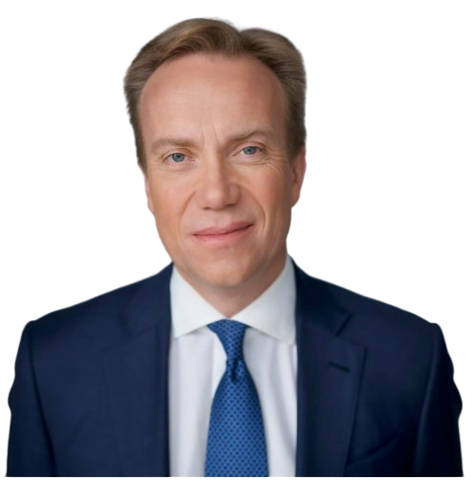
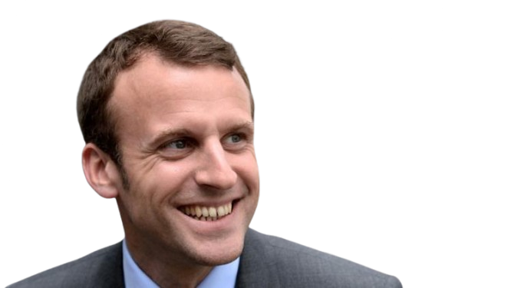
2018 : Macron veut reconstruire
repenser la gouvernance, pour un avenir plus « progressiste »
17/09/2018 – Message de Epstein à Borge Brende (alors président du Conseil d’administration du WEF)
« De Macron
Nous pensons qu’il est nécessaire de repenser, reconstruire et inventer la gouvernance et le format des institutions internationales. les engagements et les relations entre les acteurs publics et privés et les instruments socio-économiques pour mieux relever ces défis. Quelles innovations socio-économiques soutiendriez-vous pour promouvoir un avenir plus « progressiste »

Slide 16
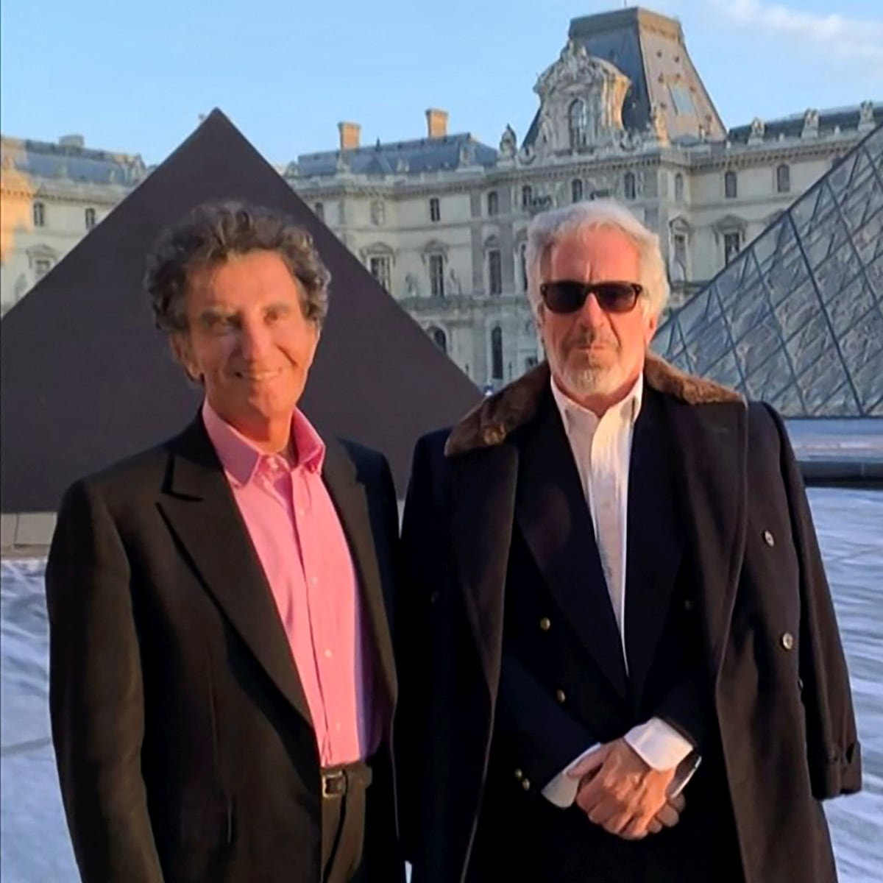
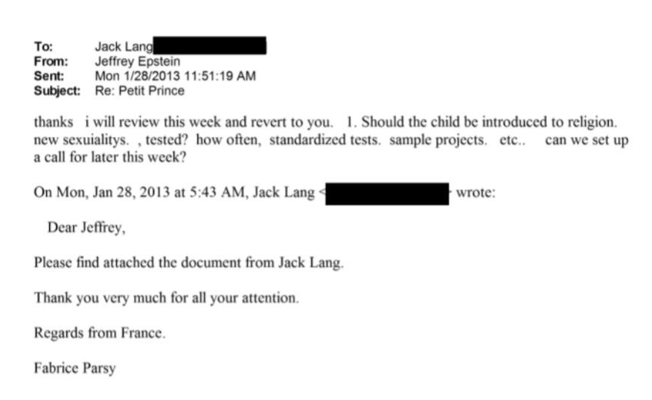
Jack Lang en 2013 :
« Faut-il initier l’enfant à la religion ? »
Jeffrey Epstein à Steve Bannon (2019) :
« Je suis à la pyramide. Avec tout le gouvernement »
« Jack Lang » est cité 685 fois
À : Jack Lang
De : Jeffrey Epstein
Envoyé le lundi 28 janvier 2013 à 11h51
Objet : Re : Petit Prince
Merci, je vais examiner cela cette semaine et vous recontacter.
Faut-il initier l'enfant à la religion ?
Aborder les nouvelles sexualités ? Faut-il le faire tester ? À quelle fréquence ? Par des tests standardisés ? Des exemples de projets ? Etc. ? Pouvons-nous convenir d'un appel plus tard cette semaine ?
Jack Lang était avec Jeffrey Epstein
pour les 30 ans de la pyramide du Louvre – mars 2019

Slide 17
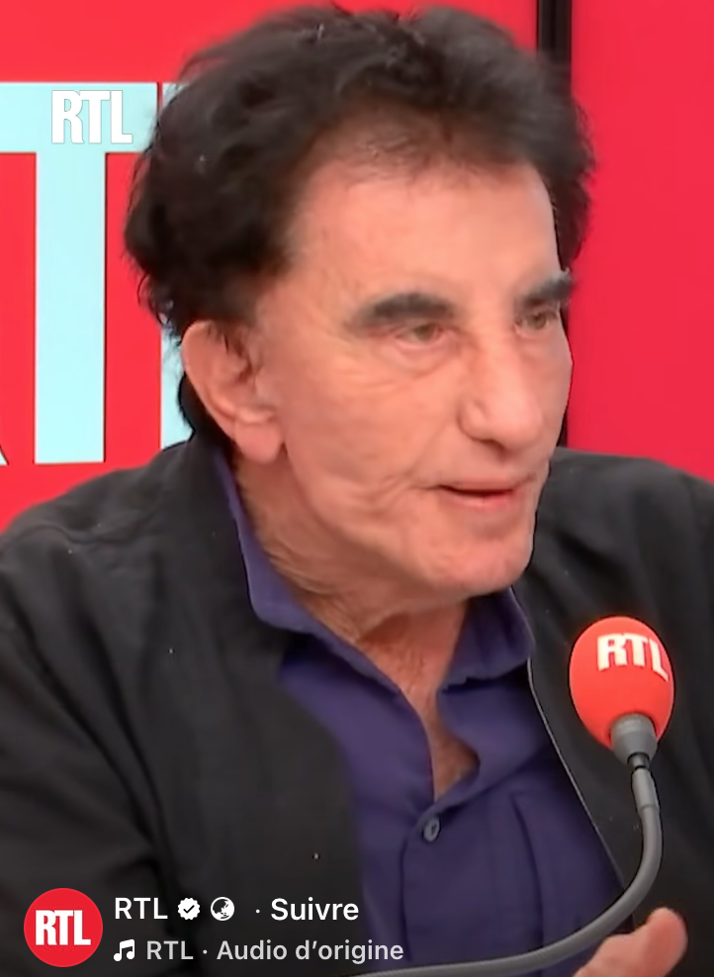
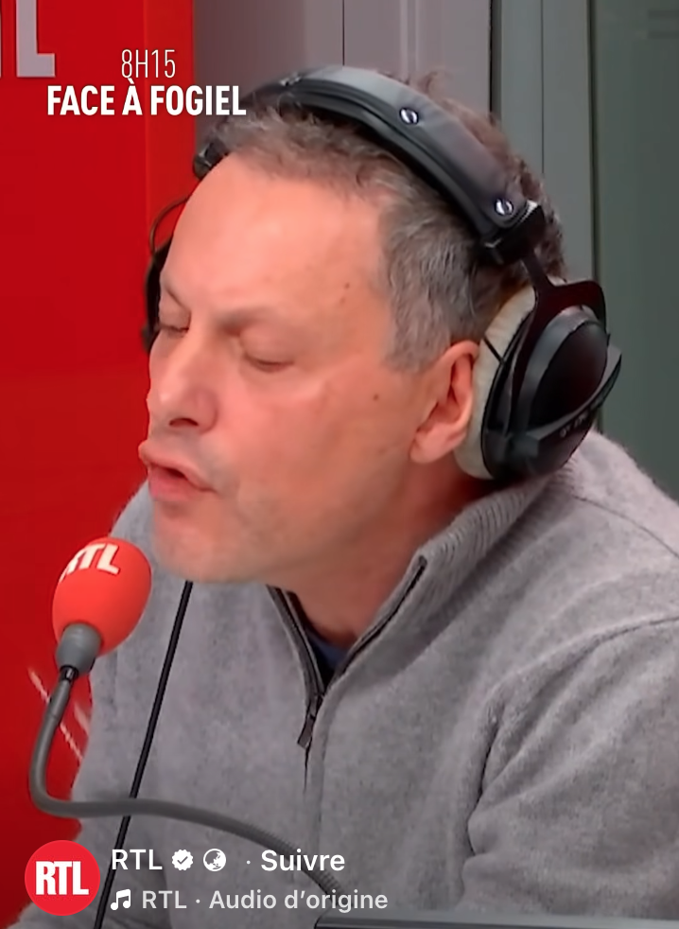
Jack Lang
en 2026 :
« Je me sens blanc
comme neige »
4 février 2026
« Je ne sais pas de quoi il s’agit, je ne sais pas, je ne connais même pas ce mail dont vous me parlez … »
« Mais qu’elle s’y intéresse ! Je ne crains rien, je ne crains rien ! Je me sens blanc comme neige ! »
Marc-Olivier Faugiel :
« Et si la justice française était amenée à s’y intéresser ? »

Slide 18
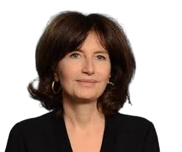
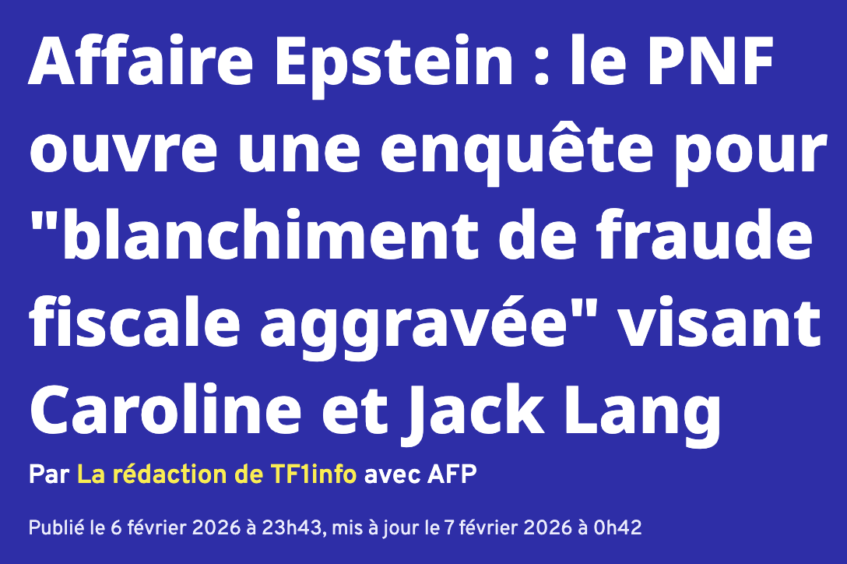
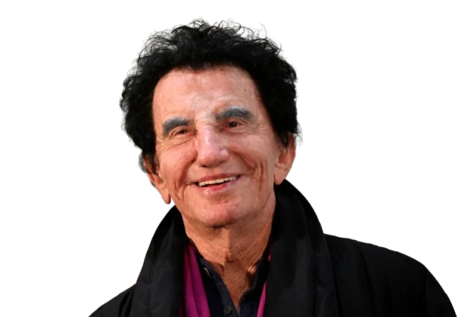
Une enquête est ouverte contre Jack Lang … pour « blanchiment de fraude fiscale agravée »
J’ai créé une société off shore en 2016 avec Jeffrey, qui m’a légué sur son testament 5 millions de dollars, je ne le savais même pas …
J’ai reçu 57’897 de dollars de la part de Jeffrey pour un film pour la promotion de la politique culturelle nationale, qui n’est jamais sorti …

Slide 19

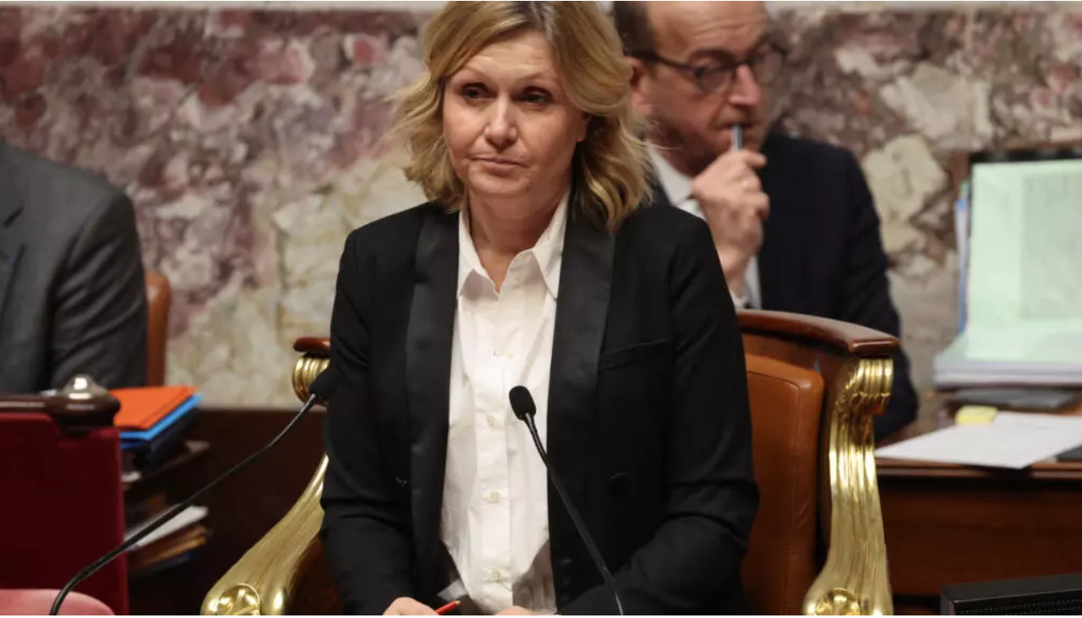
Yaël Braun-Pivet s’oppose
à une commission d’enquête …
10 février 2026
Interrogée mardi [10.02.26] sur Europe 1, Yaël Braun-Pivet [Présidente de l’Assemblée nationale] s'est dite opposée à la création d'une commission d'enquête parlementaire sur le volet français de l'affaire Epstein, qui « entraînerait de la confusion des pouvoirs ».
Pour la présidente de l'Assemblée nationale, le Parlement « ne doit pas être en concurrence avec la justice ».

Slide 20
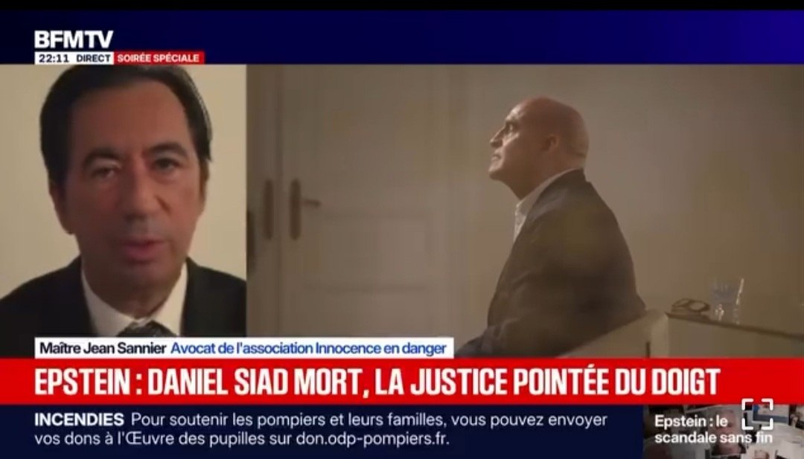
L’avocat de Innocence en danger :
Pas de commission parlementaire pour l’affaire Epstein… mais cela a été fait sur les périscolaires parisiens et pour l'affaire Lyhanna
« Il y a une succession d'éléments qui sont difficiles à comprendre. Nous avons dans un premier temps tenté d'obtenir la création d'une commission parlementaire mais nous n'y sommes pas parvenus.
Il nous a été répondu à chaque fois que
la séparation des pouvoirs ne permettait pas l'ouverture d'une commission de ce type.
Pour autant, cela a été fait sur les périscolaires parisiens, cela a été fait sur l'affaire de la petite Lyhanna mais là ici sur le dossier de Jeffrey Epstein il y a une sorte de voile [...] de manière à ce qu'on ne puisse pas savoir ce qui s'y passe »
6 août 2026
Maître Jean Sannier
Avocat de l'association Innocence en danger
6.08.26

Slide 21
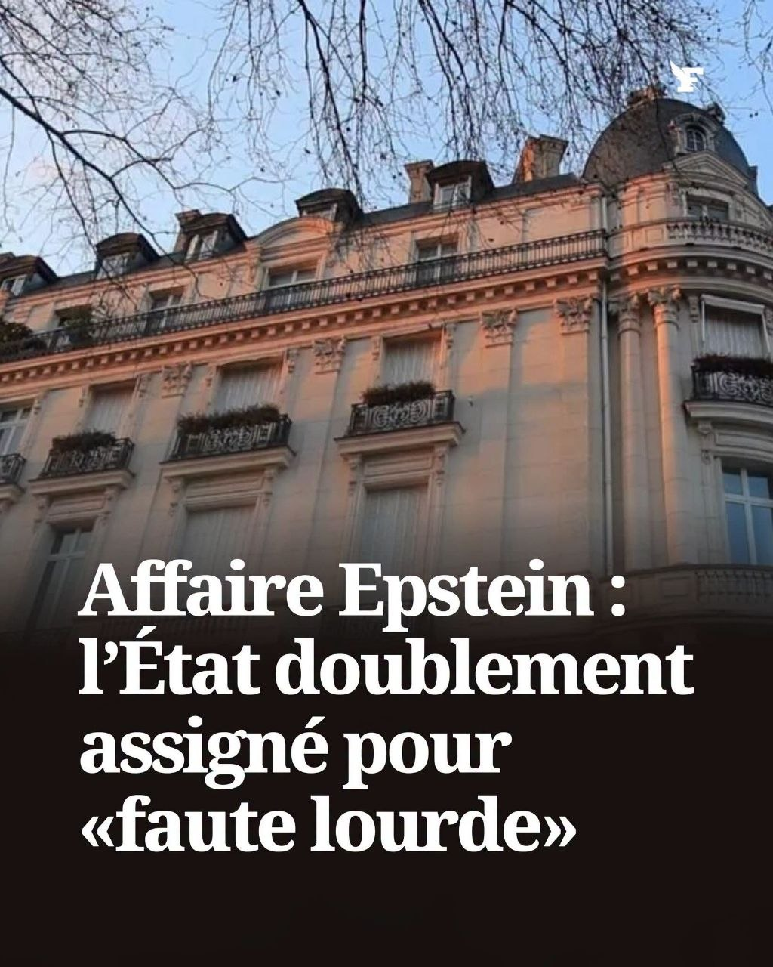
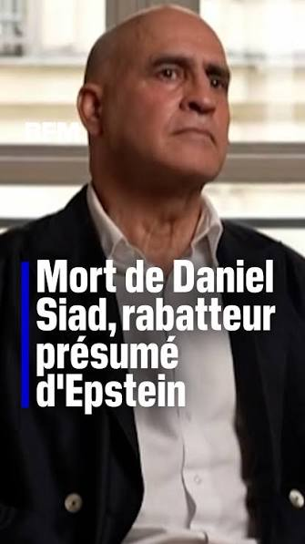
L’Etat français est
assigné pour faute lourde
26 août 2026
Mercredi 26 août 2026, l’État français est visé par deux assignations en justice, le motif étant faute lourde dans le traitement du volet français de l'affaire Epstein.
Les demandeurs sont Ebba Karlsson, qui accuse de viol Daniel Siad, retrouvé mort à son domicile en juillet, et l'association Innocence en danger au nom des victimes potentielles de l'Américain [Jeffrey Epstein].

Slide 22
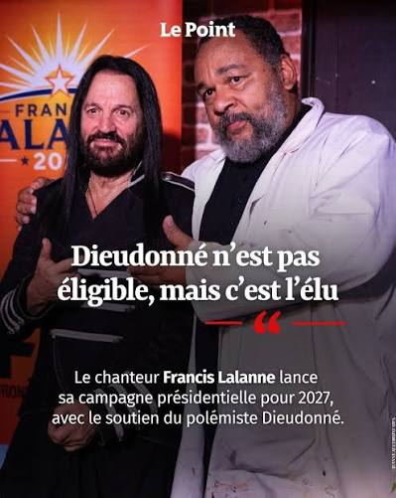
Conclusion :
On a trouvé deux candidats pour la Présidentielle 2027
… qui n’ont pas parmi leurs amis le dénommé Jeffrey Epstein !

